Slide 1
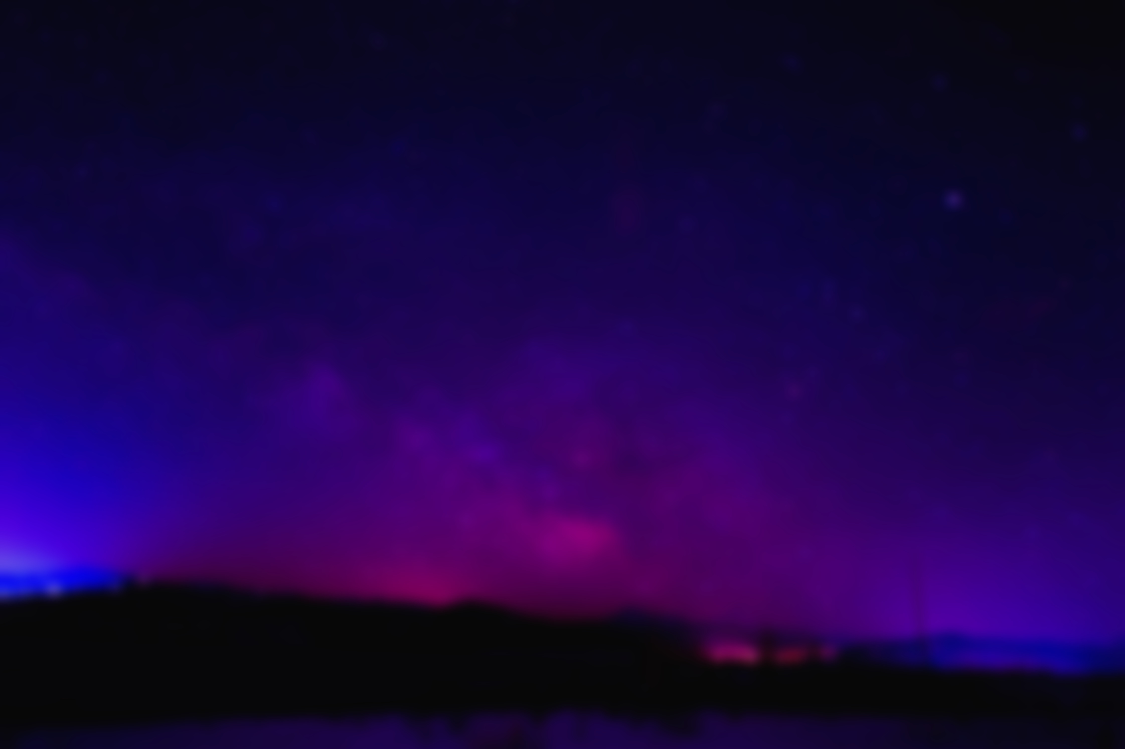
STELLARIUM
Ohradka Gergő

Slide 2
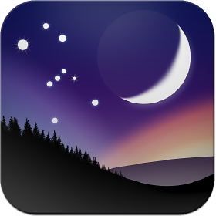
ALAP INFORMÁCIÓ
Csillagászati alkalmazás
Ingyenes
Fejlesztők
Megjelenési dátum
Eleinte számítógépre tervezték, viszont áttértek a mobilra
Notes:
Fő fejlesztő Fabin Chéreau, és egy francia csoport fejleszti
2001 Januárban adták ki
Először csak egy weboldal, később alkalmazás windows-on, linux-on és macos-on, később a gépes verziókat befejezték fejleszteni és ráfókuszáltak a telefon alkalmazásra, amit máig fejlesztenek, elérhető android-on és ios-on

Slide 3
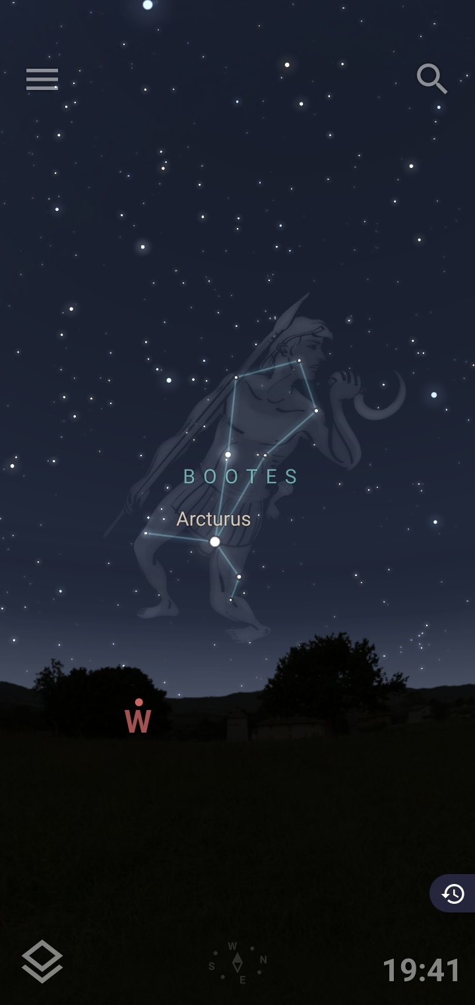
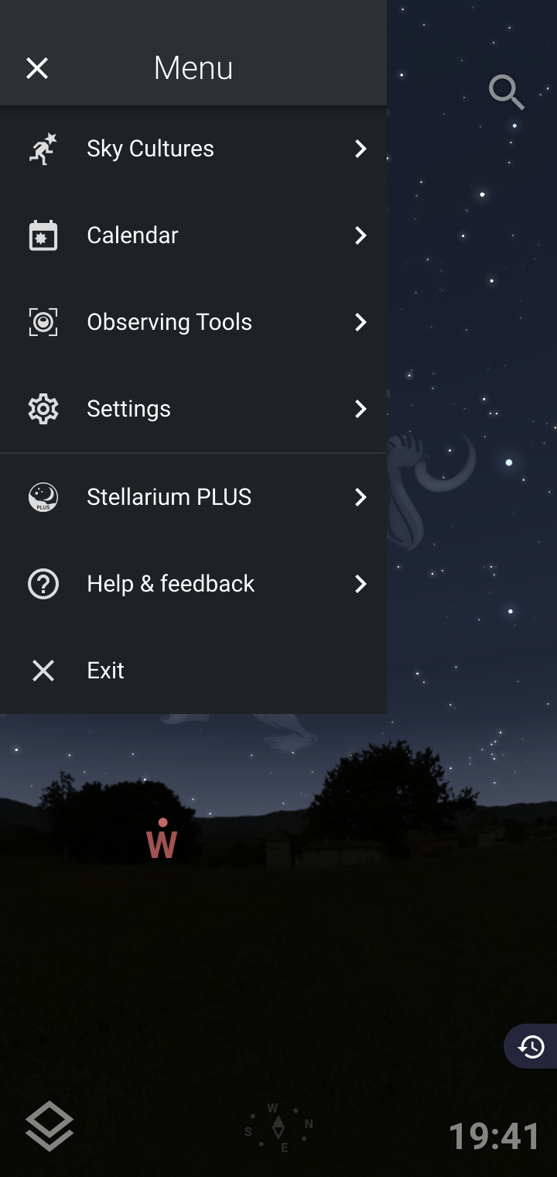
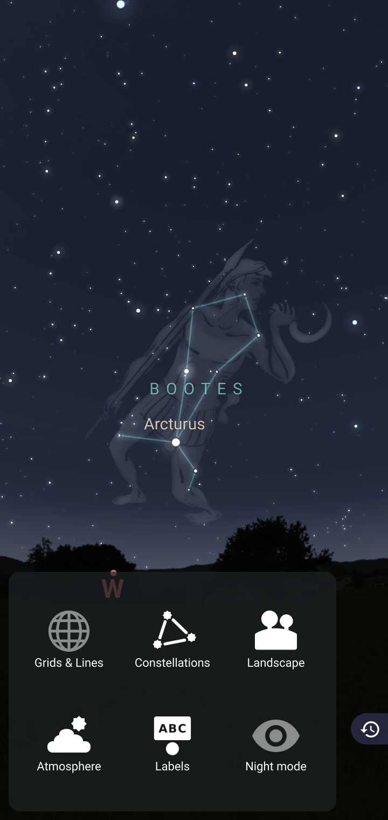
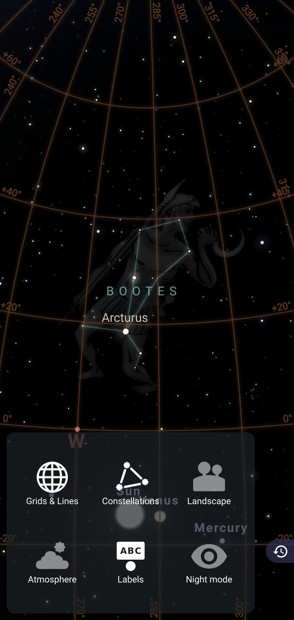

Slide 4
ALKALMAZÁS FUNKCIÓI
Csillagképek, bolygók, csillagok mutatása
Csillagképekről, bolygókról és csillagokról információ
Megfigyelő eszközök
Csillagászati naptár
Egyéb égi kultúrák

Slide 5
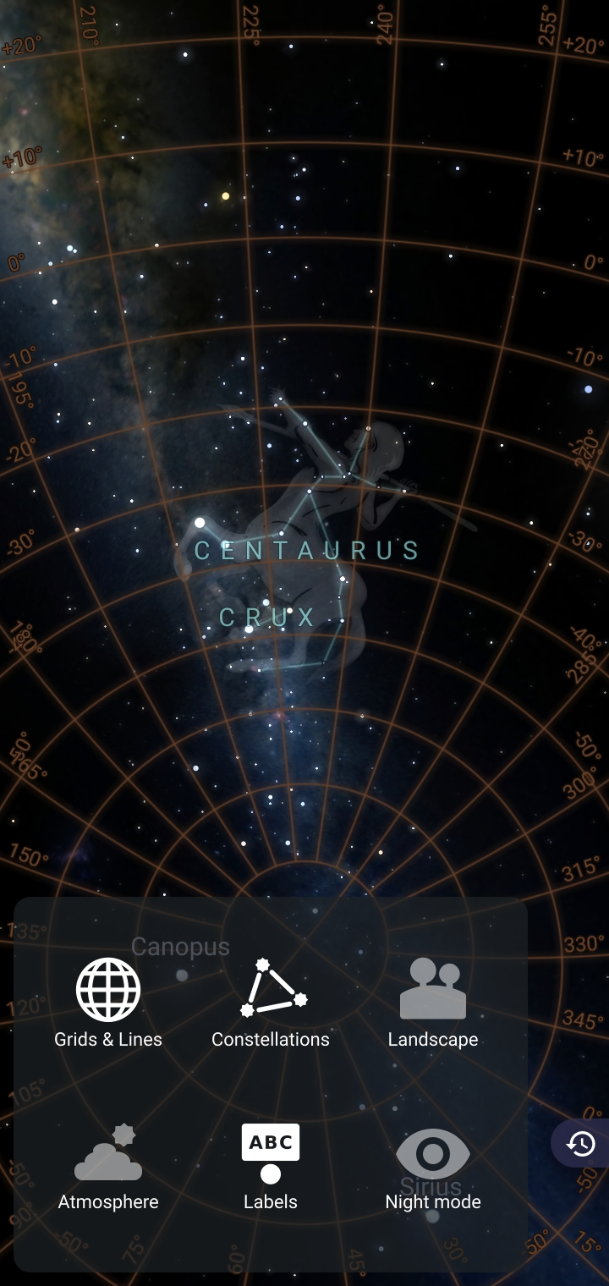
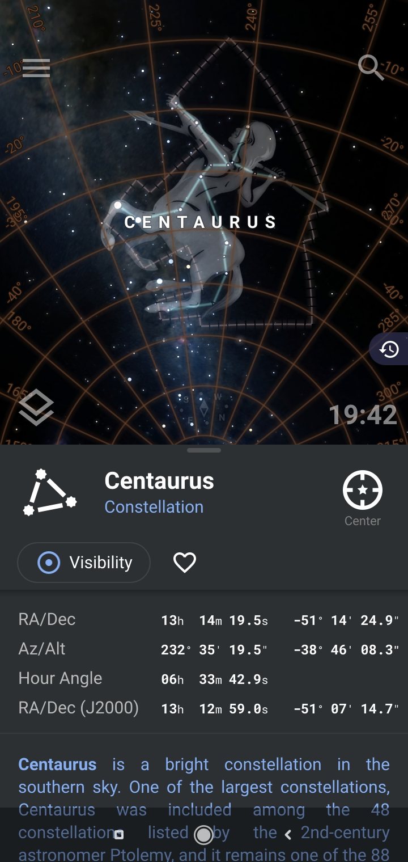
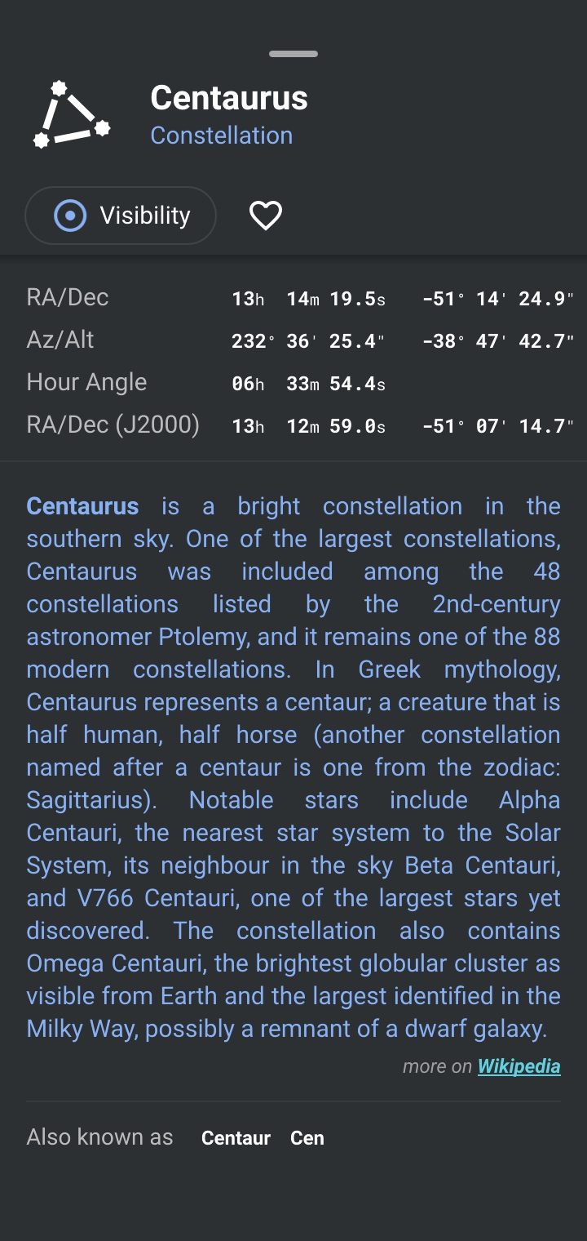

Slide 6
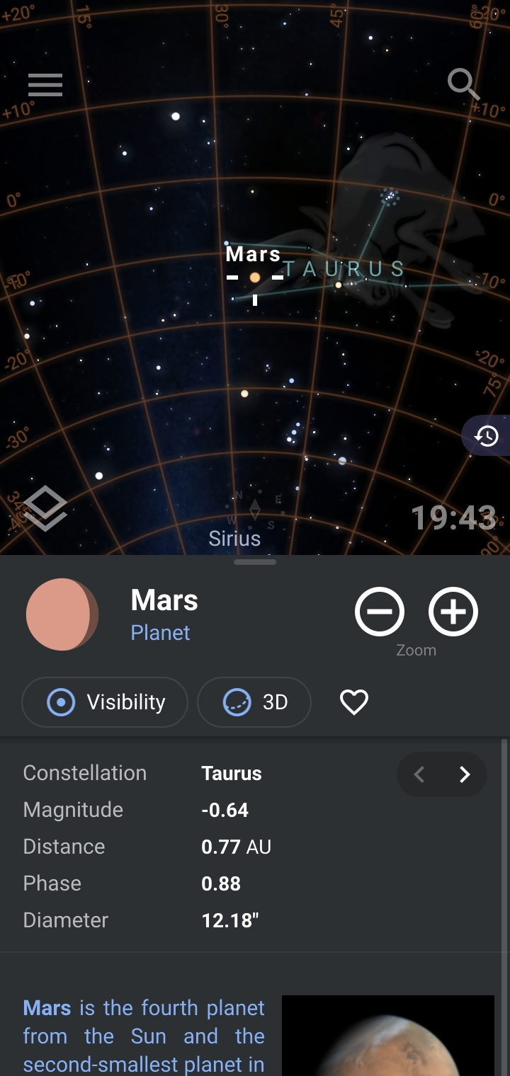
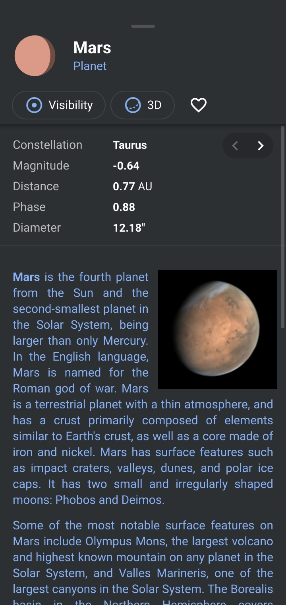
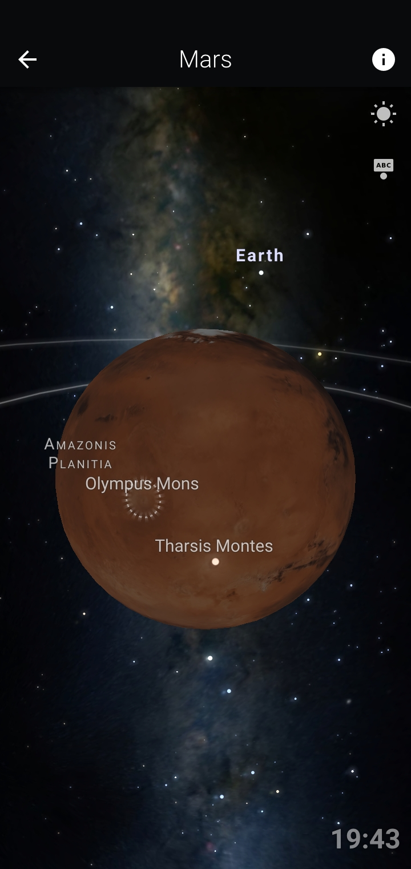
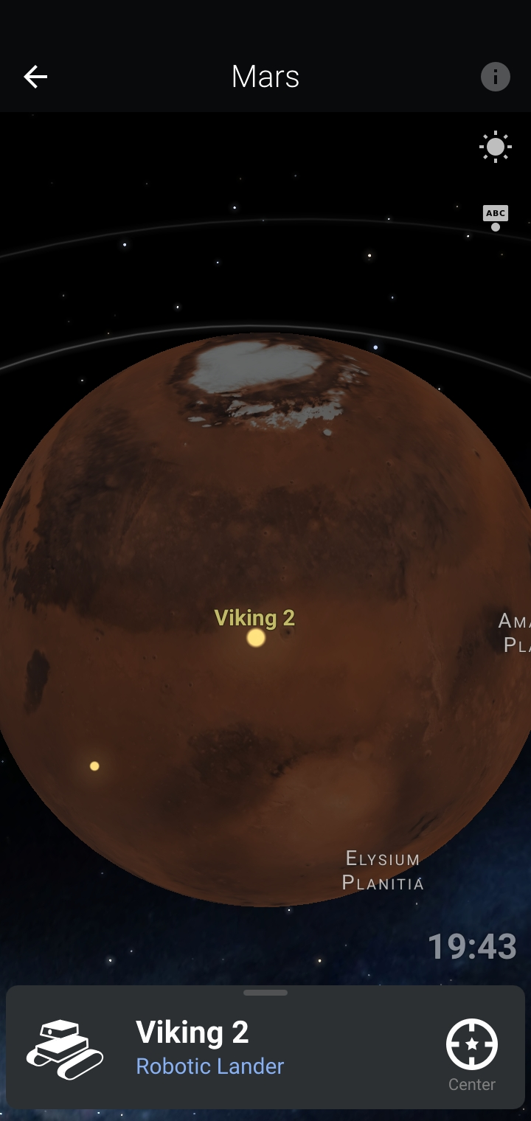
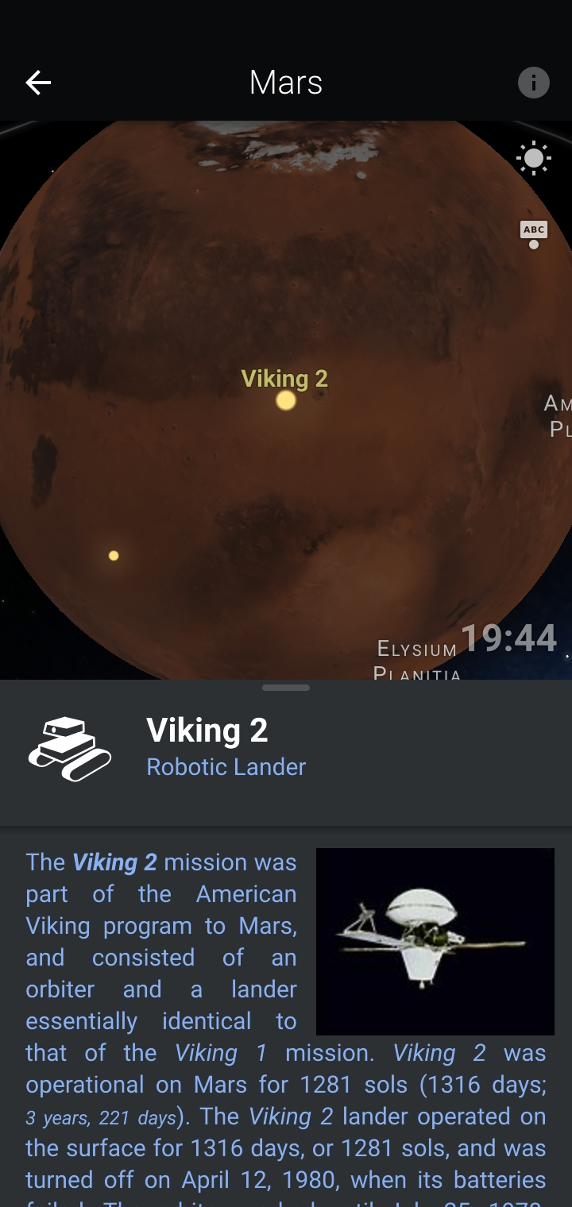

Slide 7
MEGFIGYELŐ ESZKÖZÖK
Irányítható Telescope
VR/Simulator mód

Slide 8
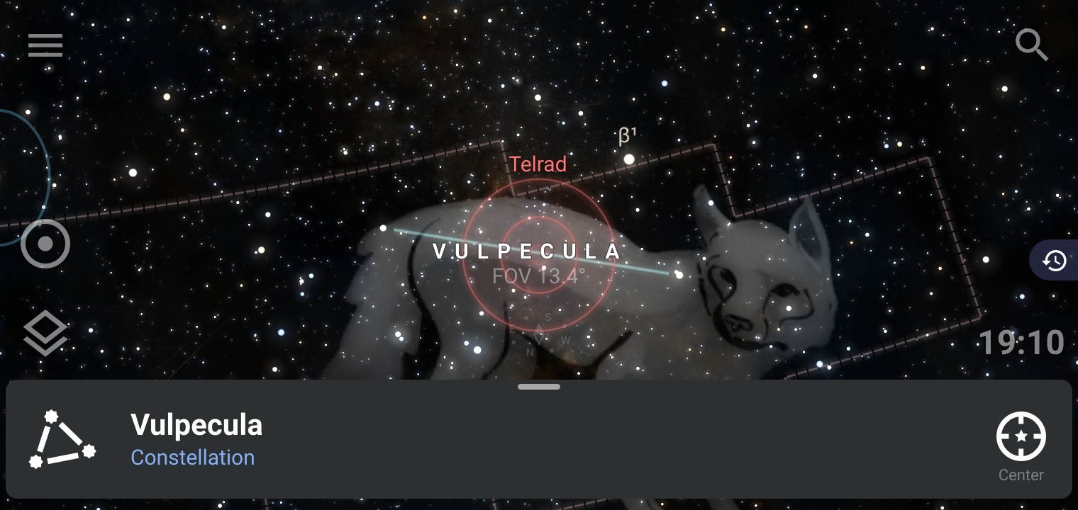

Slide 9
CSILLAGÁSZATI NAPTÁR
Napkelte, Napnyugta
Bolygók láthatósága
Műholdak helye
Események

Slide 10
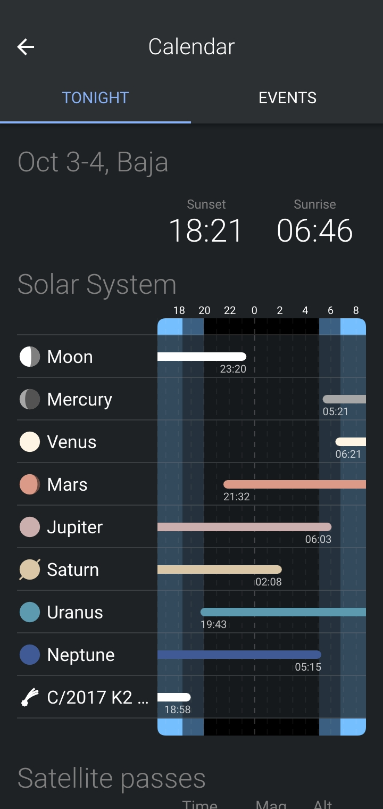
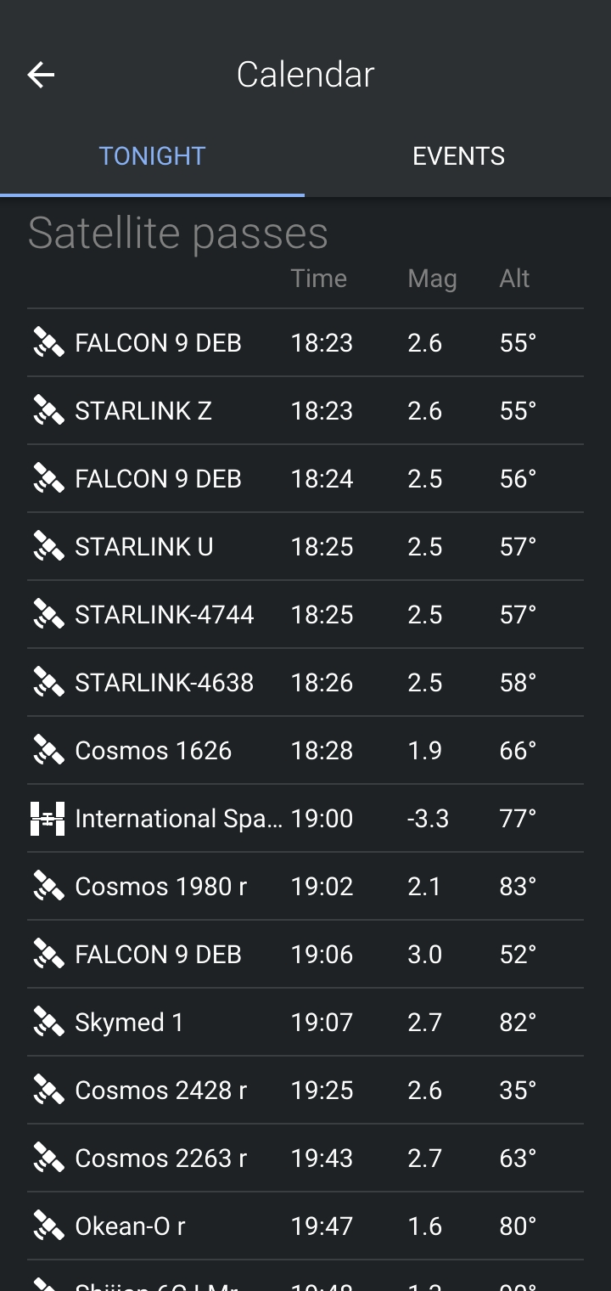
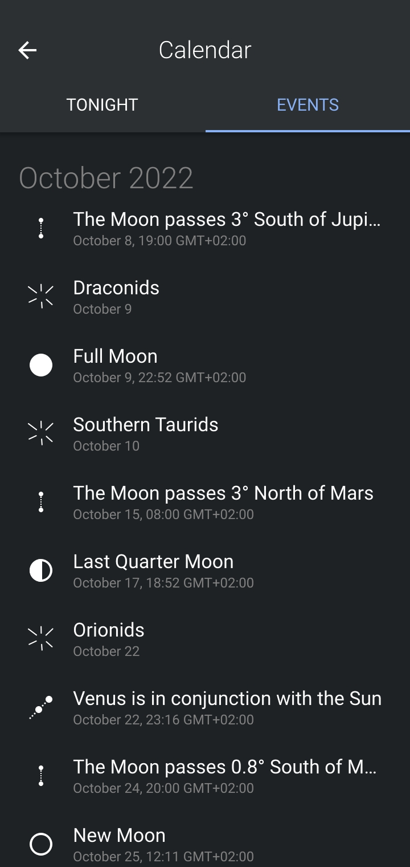

Slide 11
Források
https://en.wikipedia.org/wiki/Stellarium_(software)
https://github.com/Stellarium
https://stellarium-web.org

Slide 12
Köszönöm a figyelmet!

